Slide 3
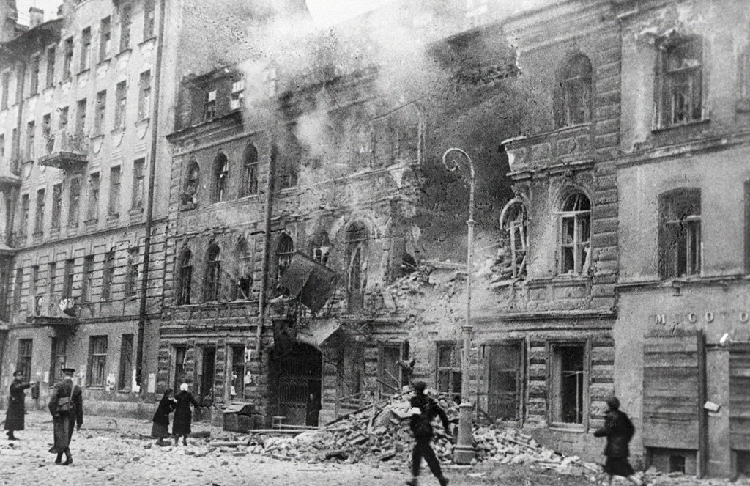

Slide 4
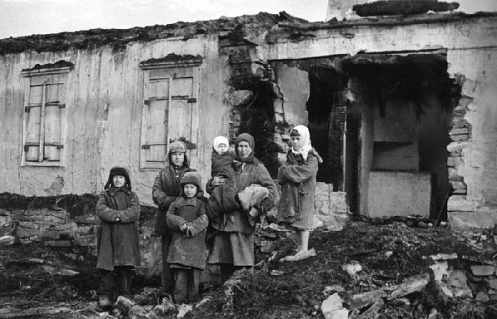

Slide 5
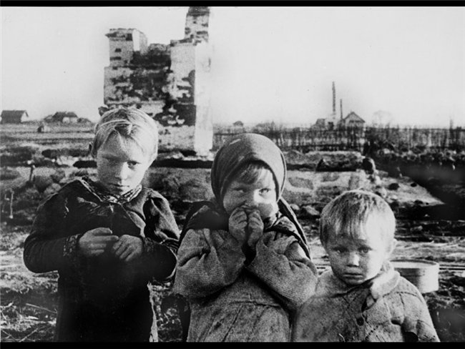

Slide 6
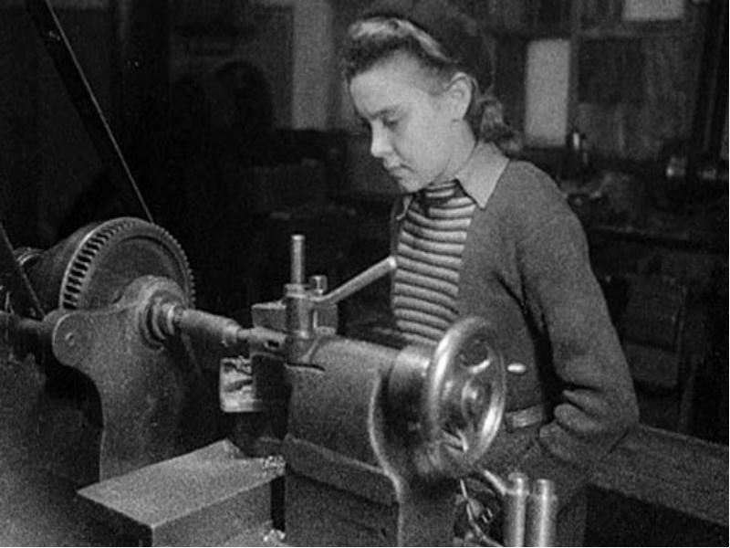

Slide 7
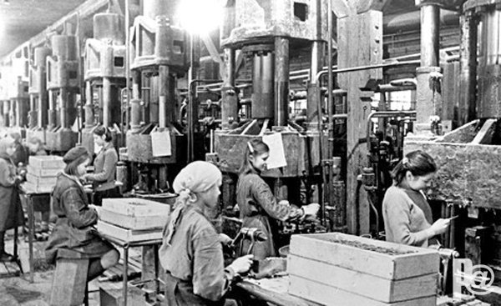

Slide 8
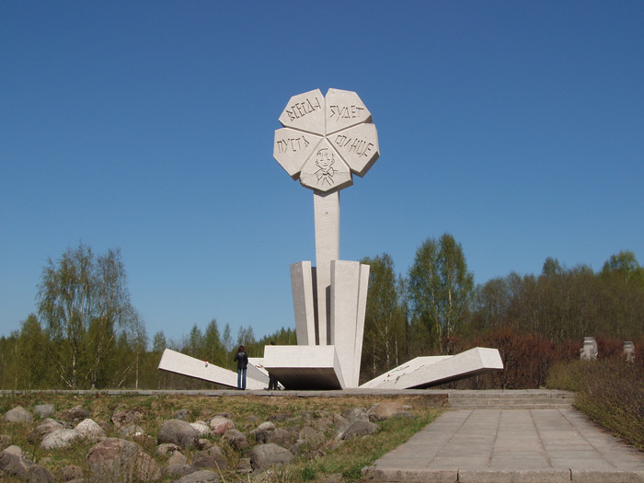
В Петербурге открыли памятник детям –блокадникам.

Slide 9
Омск. Памятник детям –блокадникам

Slide 10
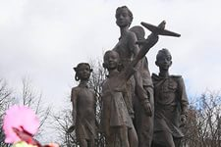
Петербург. Памятник дети – войны.

Slide 11
Памятник Воину - освободителю в Берлине

Slide 12
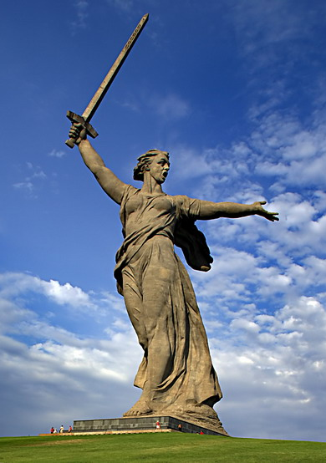
Над площадью Скорби возвышается памятник РОДИНА -МАТЬ ЗОВЕТ В Волгограде

Slide 13
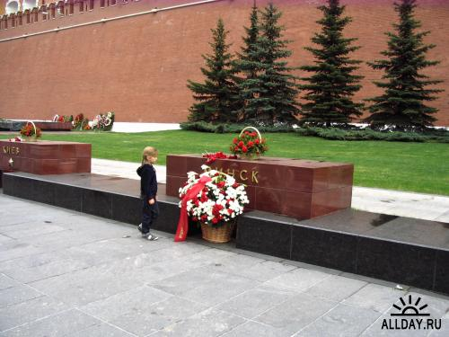
Манежная площадь. Вид в сторону Красной площади. Могила неизвестного солдата

Slide 14
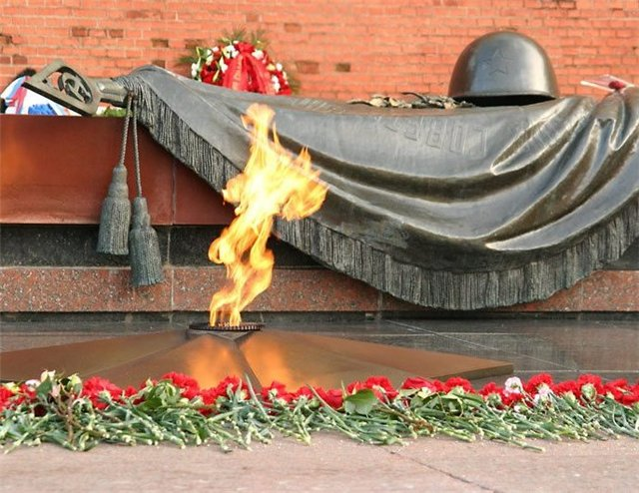
Мемориал вечный огонь. Москва Красная площадь

Slide 15
Свирск. Мемориал «Память»

Slide 16
Свирск. Губернатор на открытии Мемориала «Память»

Slide 17
Свирск. Установка ЗИС.

Slide 18
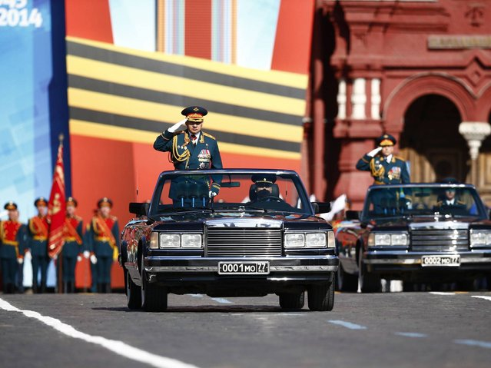
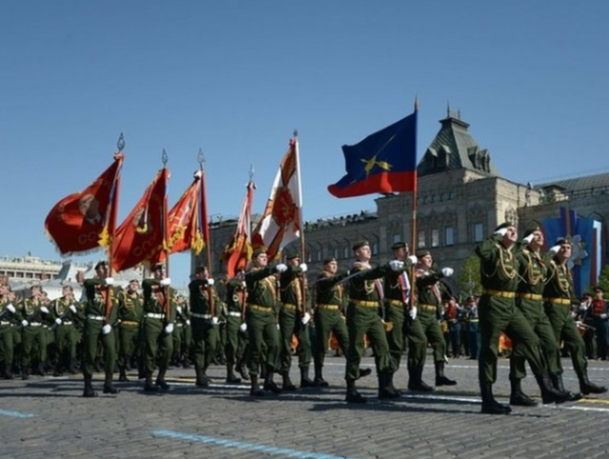
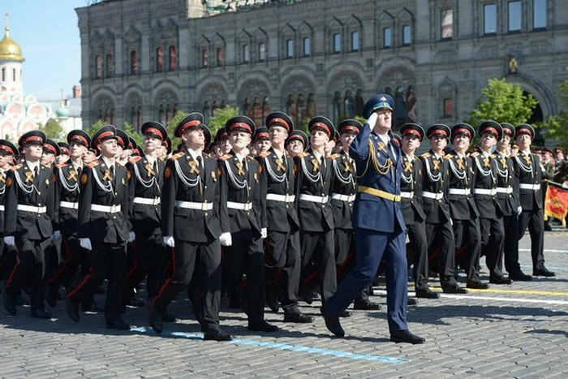
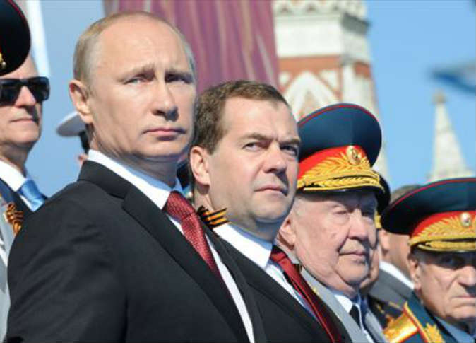

Slide 19
